Slide 1
Развивающая среда группа «Звёздочки» 4-5 лет

Slide 2
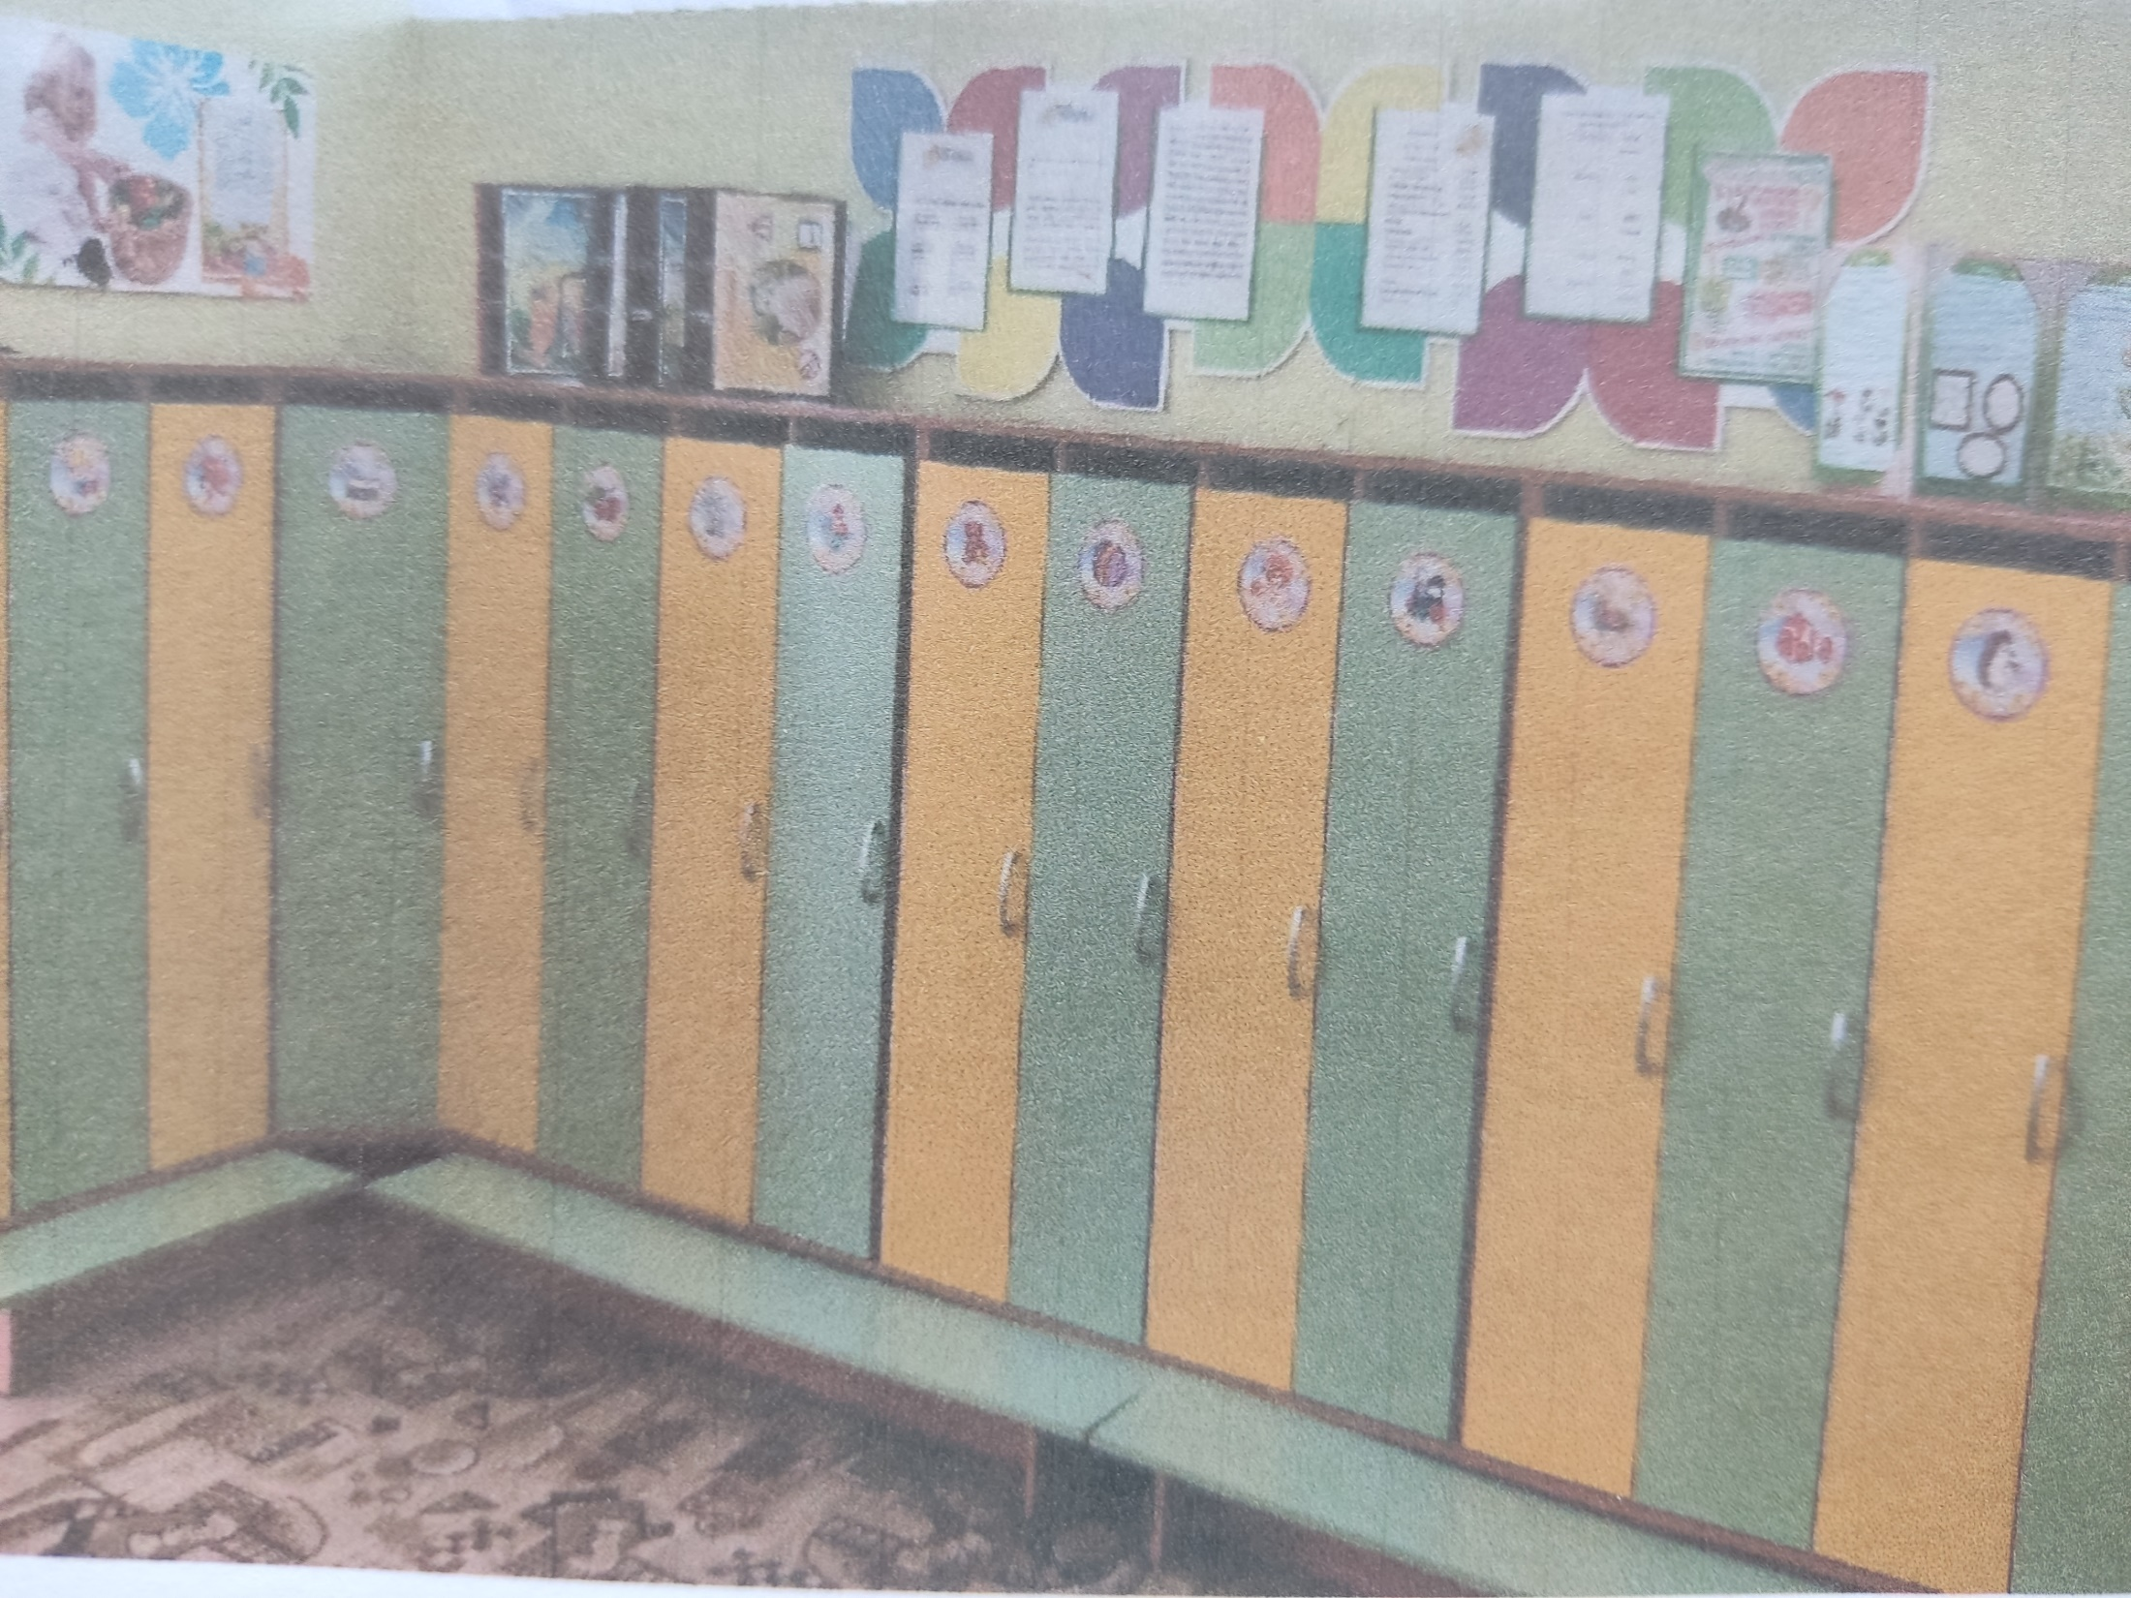
Приёмная. Цель: обучение детей навыкам самообслуживания. Осуществление педагогического просвещение родителей, консультативной помощи семье

Slide 3
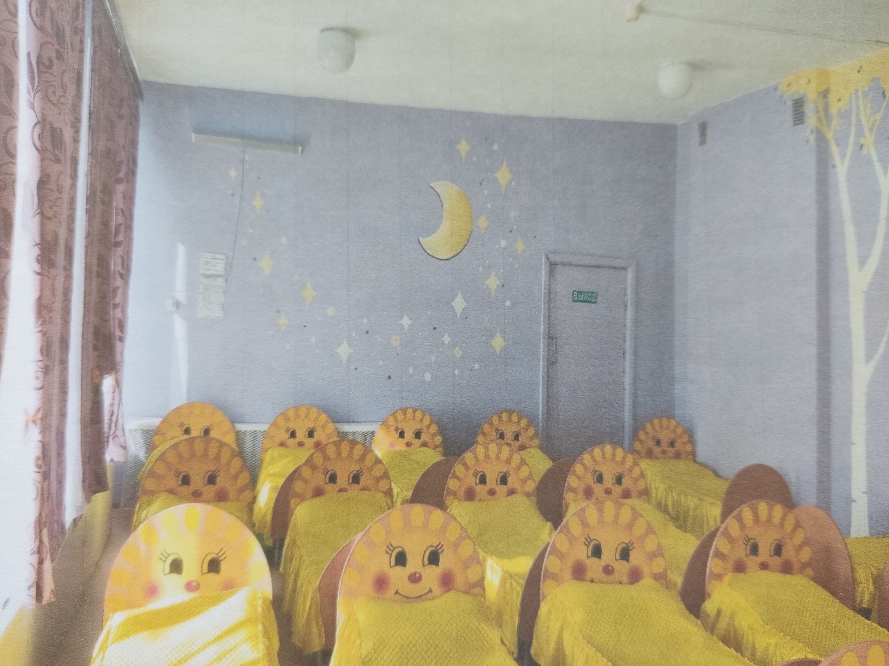
Спальня
Цель. Дневной сон

Slide 4
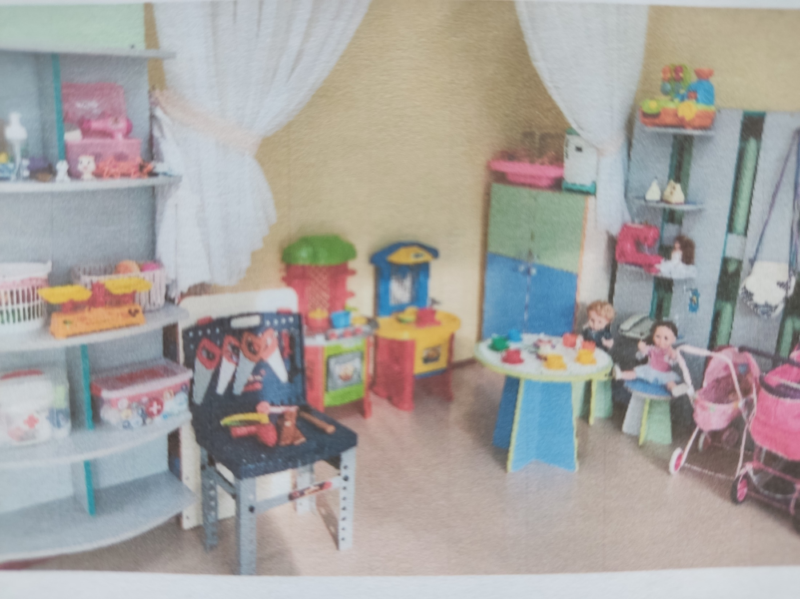
Центр для сюжетно-ролевых игр

Slide 5
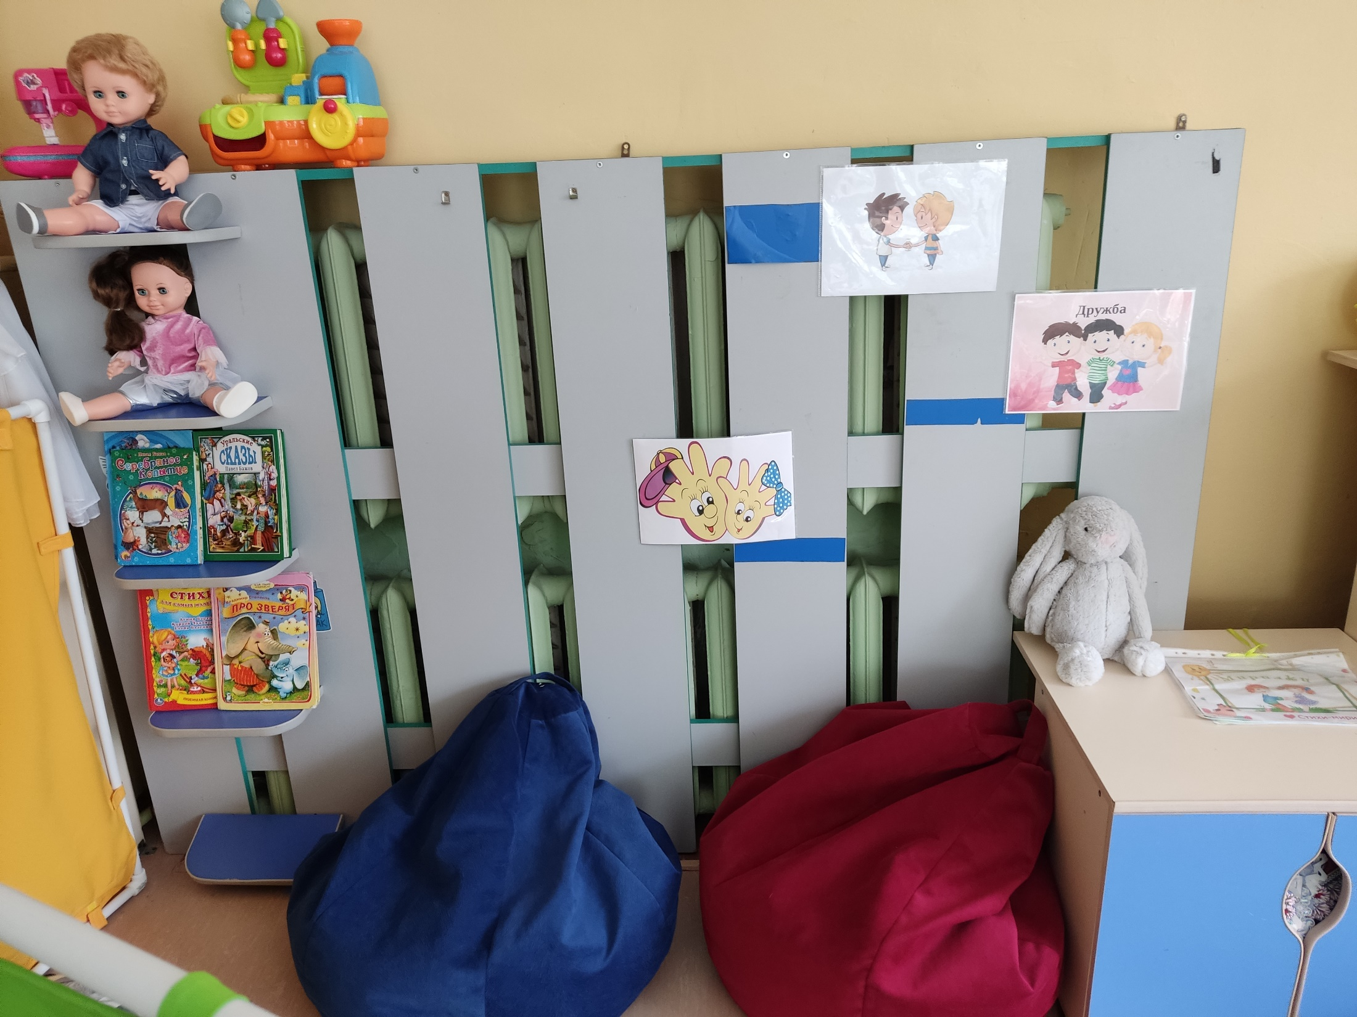
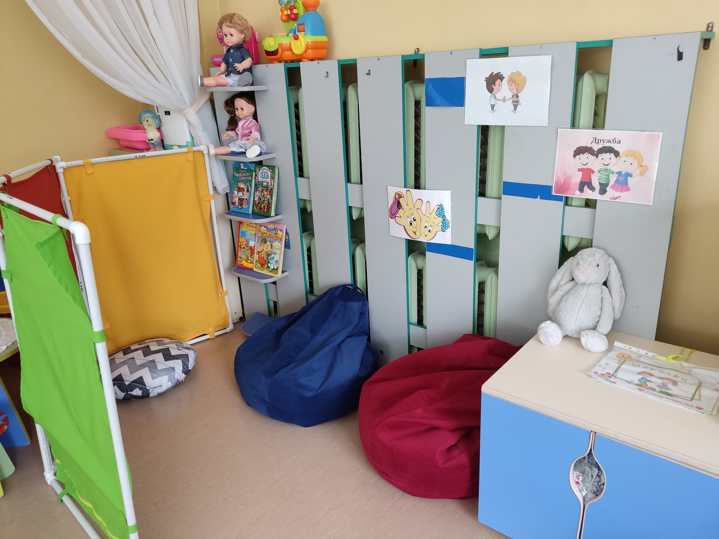
Уголок уединения и уголок «дружбы»

Slide 6
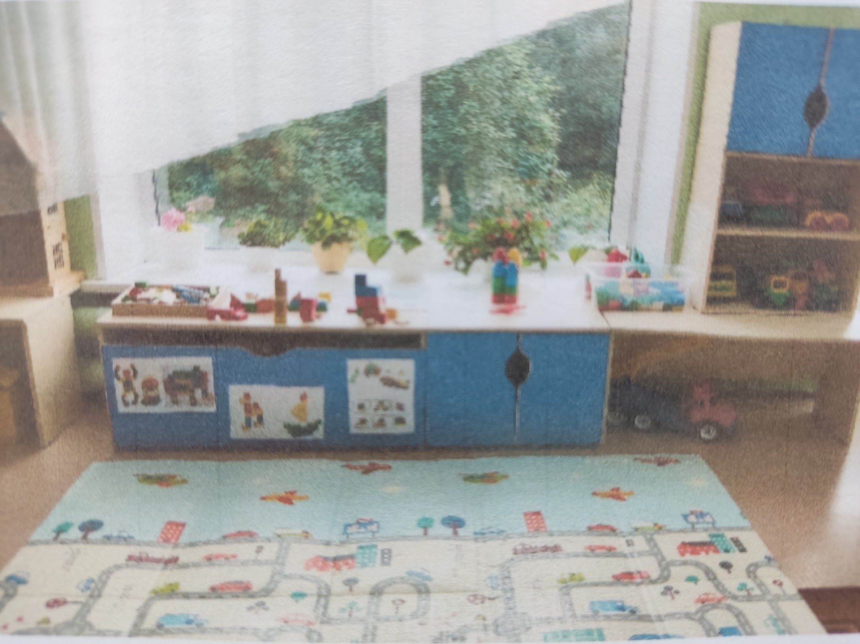
Центр конструирования

Slide 7
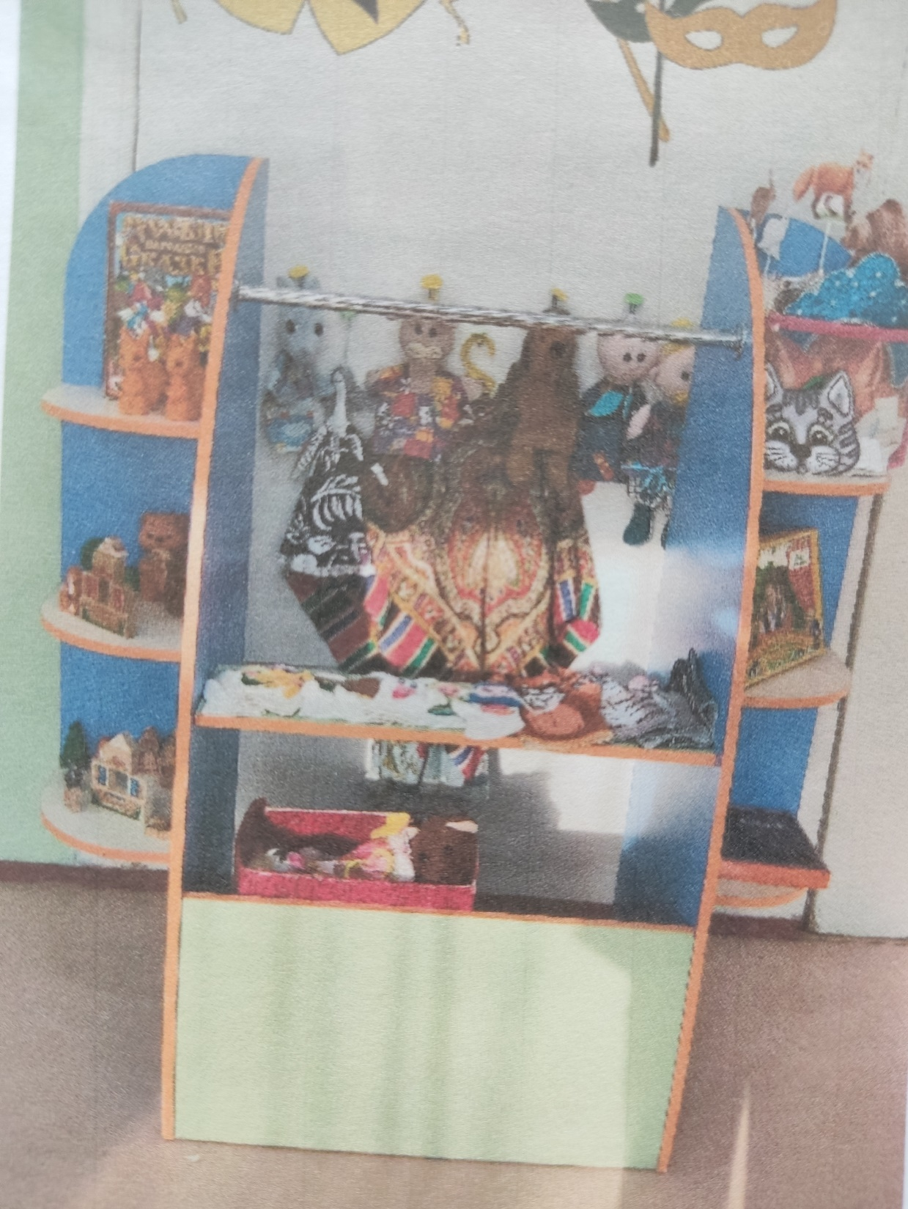
Центр театрализованной деятельности

Slide 8
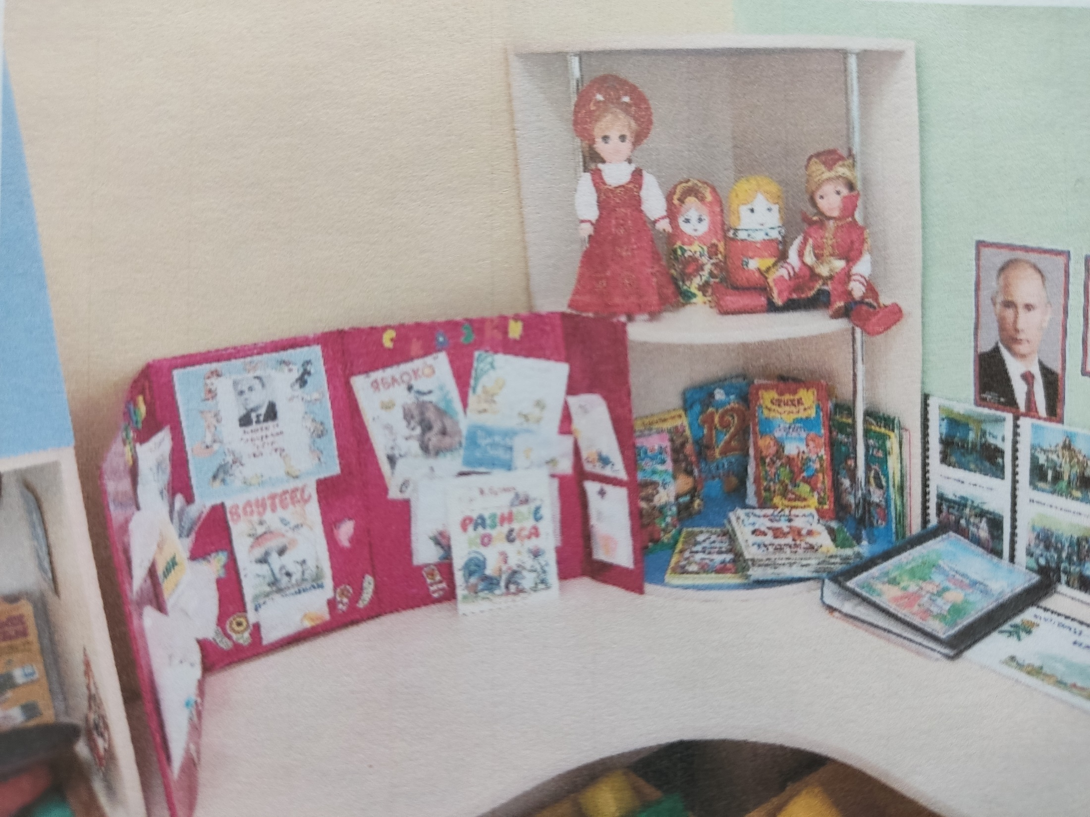
Центр патриотического воспитания

Slide 9
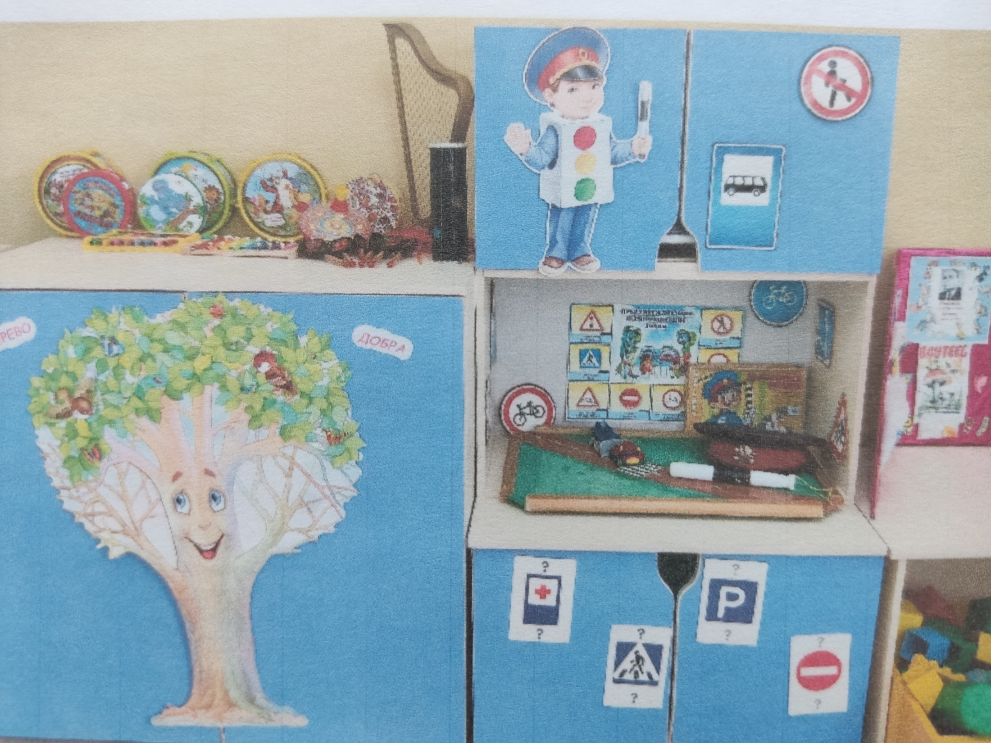
Центр безопасности по ПДД

